Slide 1
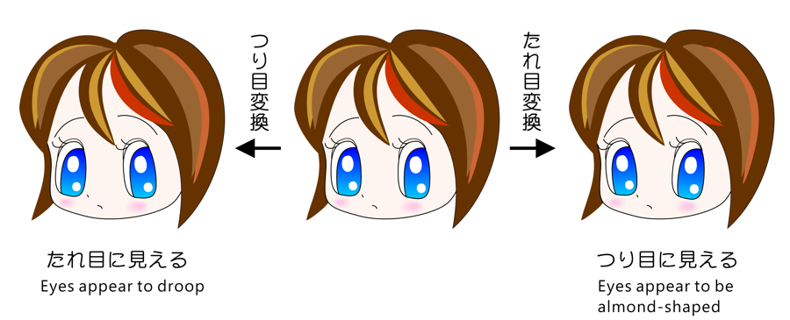
「縦長の目」における表情
P2-1
北岡明佳（立命館大学)
はじめに
縦長の目では、
つり目変換で
たれ目となり、
たれ目変換で
つり目となる
（北岡, 2020）。
北岡明佳 (2020). パンダはかわいいのはなぜか ―「縦長の目」におけるタレ目の研究（Drooping eyes in 'vertically elongated' eyes）
日本顔学会誌, 20 (1), p. 54. （第25回日本顔学会大会（フォーラム顔学2020）・2020年10月4日（日）・オンライン ポスター発表）

Slide 2
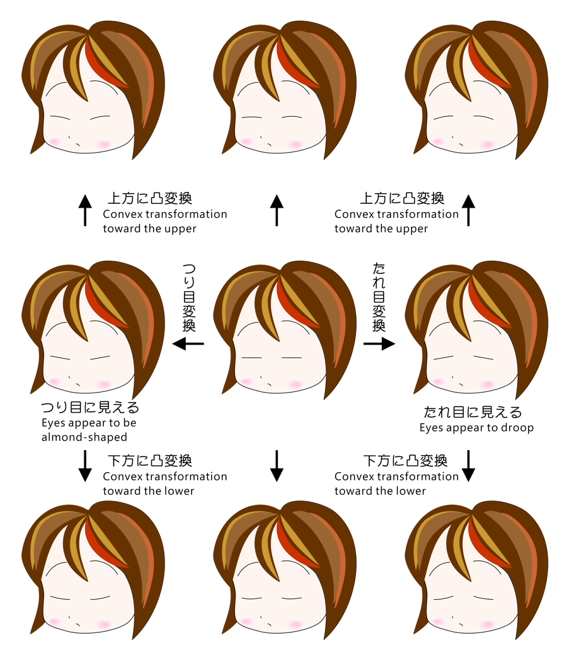
普通の目の凸変換による表情
つり目・たれ目・普通の目のどれでも、上に凸にすると笑顔となり、下に凸とすると、沈んだ表情となる。

Slide 3

垂直な縦長の目を凹凸変換したもの
特に表情が変化したようには見えない。左に凸、右に凸となるが、上に凸、下に凸とはならないからか。

Slide 4
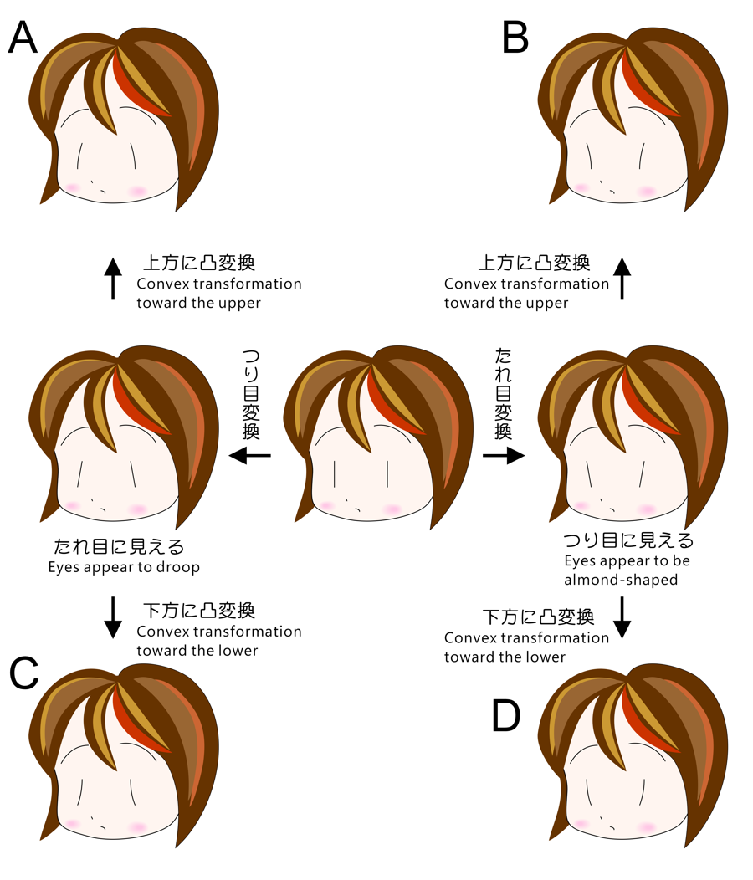
たれ目に見える縦長の目と、つり目に見える縦長の目の上方への凸変換
Aは笑顔に見えるが、Bはそうでもない。

Slide 5
たれ目に見える縦長の目と、つり目に見える縦長の目の下方への凸変換
Cは沈んだ顔に見えるが、Dはそうでもない。
結論
縦長の目の表情については、さらなる研究が必要である。

Slide 6
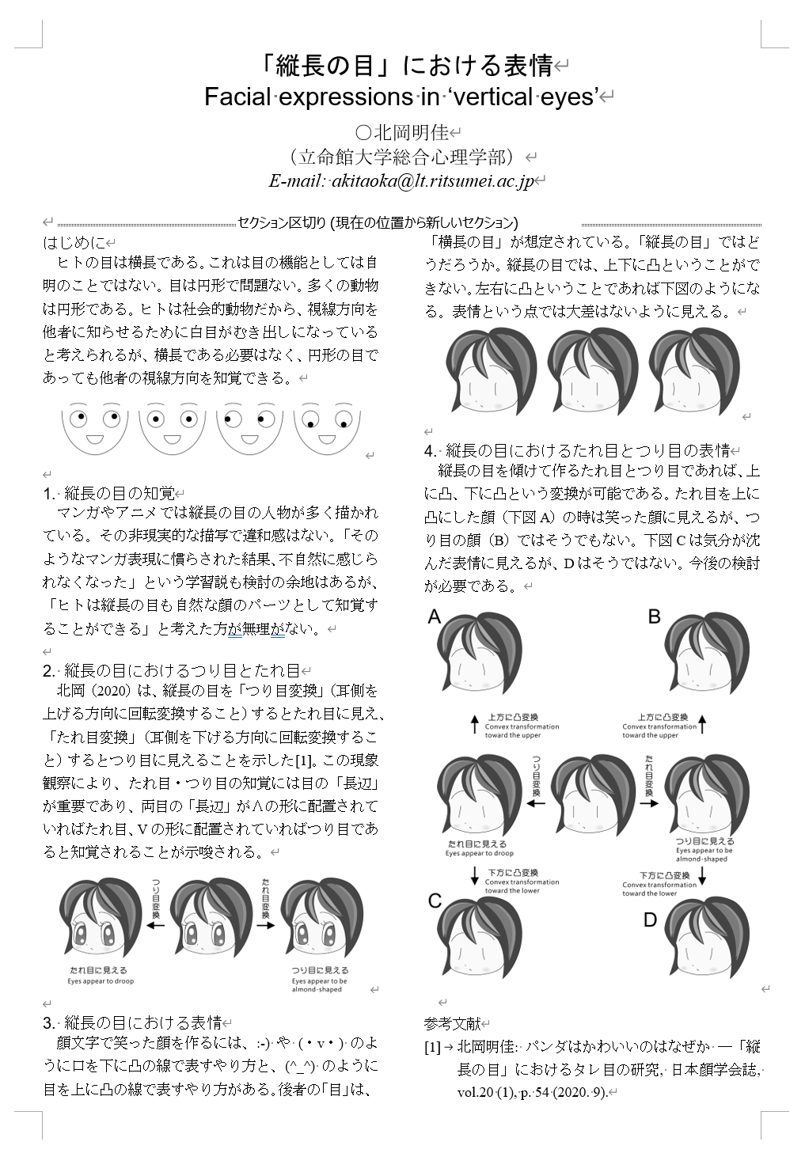

p. 64

